Slide 1

Розкладання булевих
функцій за змінними
Лекція 4
Булеві функції

Slide 2
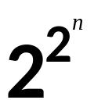

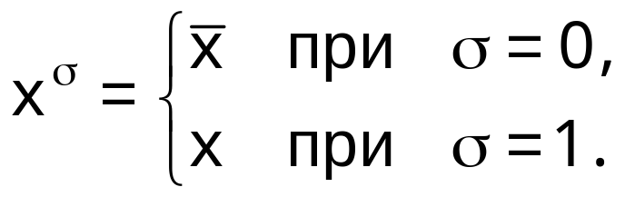
Аналітичне представлення булевих функцій
Розглянемо представлення булевих функцій у вигляді
формул. У теоремі 2.1 доведено існування функцій n змінних. Виникає питання, як функцію n змінних можна представити через функції (n-1) змінної (у частинному випадку через функції двох змінних)?
Введемо позначення x^{σ} = x σ V , де σ – параметр, σ∈E². Очевидно, що
, де σ – параметр, σ∈E². Очевидно, щ
x^{σ} = 1 тоді й тільки тоді, коли x = σ.
Розкладання булевих функцій за змінними

Slide 3
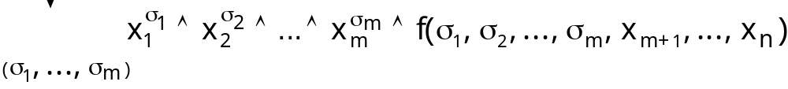
Розкладання булевої функції за змінними
Теорема 2.2 про розкладання функції за змінними. Кожну булеву функцію f(x₁, x₂, ..., x_{n}) за будь-якого m (1 ≤ m ≤ n) можна зобразити у такій формі
f(x₁, x₂, ..., x_{m}, x_{m+1}, ..., x_{n}) =
=
(1)
Диз'юнкція береться за будь-якими наборами значень змінних x₁,..., x_{m}. Такий запис функції називається розкладанням функції за m змінними x₁,..., x_{m}.
Розкладання булевих функцій за змінними

Slide 4
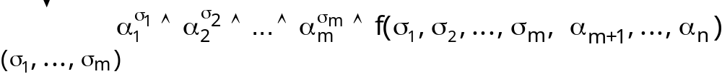
Доведення теореми 2.2
Розглянемо довільний набір значень змінних (α₁, α₂, ..., α_{n}) і покажемо, що ліва та права частини співвідношення (1) набувають на ньому одного й того самого значення. Ліва частина дає f(α₁,α₂, ..., α_{n}). Перетворимо праву частину:
=
=
=
=
f(α₁,α₂, ..., α_{n}).
Теорему доведено.
Розкладання булевих функцій за змінними

Slide 5

Висновки з теореми (1)
Висновок 2.1. Розкладання функції за змінною (у даному прикладі x_{n}) має вигляд:
f(x₁, x₂, ..., x_{n–1}, x_{n}) = x_{n}∧ f(x₁, x₂, ..., x_{n-1}, 1) ∨
∨ _{n}
∧ f(x₁, x₂, ..., x_{n-1}, 0).
Функції f(x₁, x₂, ..., x_{n–1}, 1) і f(x₁, x₂, ..., x_{n–1}, 0) називаються компонентами розкладання. Розкладання є корисним, коли властивості булевих функцій встановлюють за методом математичної індукції.
Розкладання булевих функцій за змінними

Slide 6
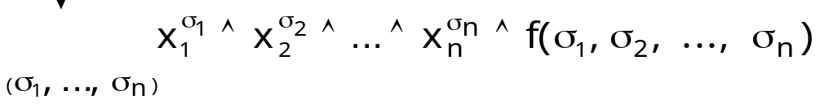

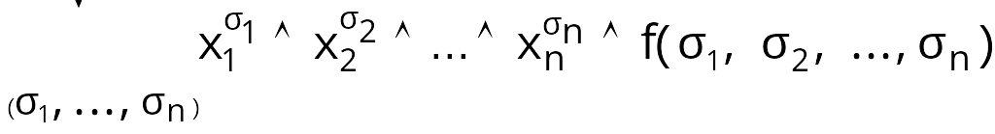
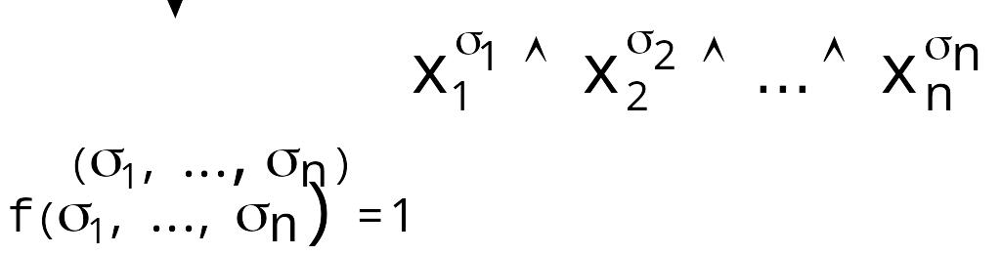
Висновки з теореми (2)
Висновок 2.2. Розкладання функції за всіма n змінними.
f(x₁, x₂, ..., x_{n}) =
При f(x₁, x₂, ..., x_{n}) 0
воно може бути перетворено на
=
=
Остаточно одержуємо
(2)
f(x₁, x₂, ..., x_{n}) ≡
Розкладання булевих функцій за змінними

Slide 7
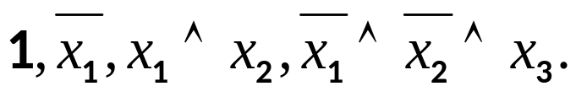
Означення (1)
Означення 2.4. Кон'юнкція окремих змінних або їх заперечень x₁∧...∧x_{n} називається елементарною, якщо кожна окрема літера в ній зустрічається не більше одного разу.
Наприклад, елементарними кон'юнкціями є:
Означення 2.5. n-місна елементарна кон'юнкція, що включає всі змінні з набору X, називається конституентою 1. Очевидно, що кількість різних конституент 1 для фіксованого набору з n змінних дорівнює 2^{n}.
Розкладання булевих функцій за змінними

Slide 8
Означення (2)
Означення 2.6. Диз'юнкція m елементарних кон'юнкцій u_{i} u₁∨u₂∨...∨u_{m} називається диз'юнктивною нормальною формою (д.н.ф.) функції.
Означення 2.7. Д.н.ф., кожний диз'юнктивний доданок якої є конституентою 1, називається досконалою диз'юнктивною нормальною формою функції (д.д.н.ф.).
Означення 2.8. Розкладання функції (1) називається д.н.ф. функції, а розкладання (2) – д.д.н.ф. функції.
Розкладання булевих функцій за змінними

Slide 9
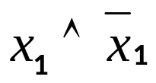
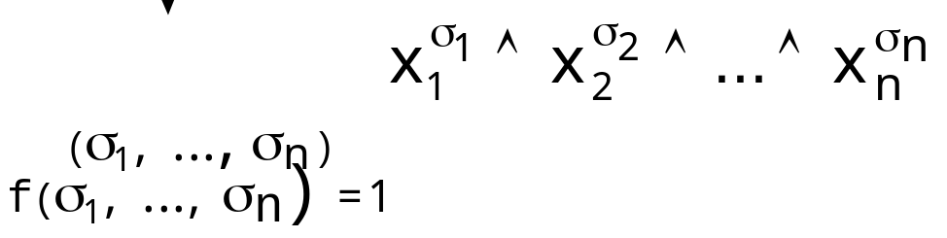
Теорема про представлення булевої функції
Теорема 2.3. Кожну булеву функцію можна представити у вигляді формули через заперечення, кон'юнкцію та диз'юнкцію.
Доведення
Нехай f(x₁, x₂, ..., x_{n}) ≡ 0. Тоді очевидно, що
f(x₁, x₂, ..., x_{n}) = .
2. Нехай f(x₁, x₂, ..., x_{n}) 0. Представимо функцію у вигляді д.д.н.ф.
f(x₁, x₂, ..., x_{n}) =
Функція f(x₁, x₂, ..., x_{n}) може бути виражена у вигляді формули через заперечення, кон'юнкцію та диз'юнкцію.
Розкладання булевих функцій за змінними

Slide 10
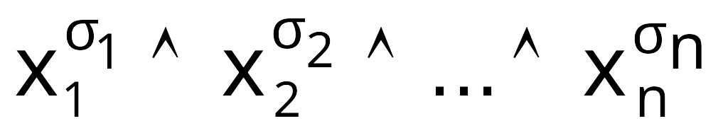
Наслідок теореми
Теорема має конструктивний характер, тобто дозволяє для кожної булевої функції фактично збудувати формулу у вигляді д.д.н.ф.
У таблиці для функції f(x₁, x₂, ..., x_{n}) (f(x₁, x₂, ..., x_{n}) 0) треба позначити всі рядки (σ₁, σ₂, ..., σ_{n}), для яких f(σ₁, σ₂, ..., σ_{n}) = 1.
Для кожного такого рядка будуємо кон'юнкцію
Всі одержані елементарні кон'юнкції поєднуємо знаком диз'юнкції. Одержуємо д.д.н.ф. функції.
Висновок 2.3. Д.д.н.ф. функції єдина (д.н.ф. може бути кілька) та є канонічною формою представлення функції.
.
Розкладання булевих функцій за змінними

Slide 11
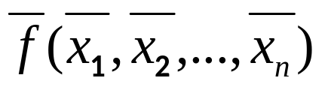

Принцип двоїстості
Означення 2.9. Функція [f(x₁, x₂, ..., x_{n})]*, яка дорівнює
називається двоїстою функцією до функції
f(x₁, x₂, ..., x_{n}). Очевидно, що таблиця для двоїстої функції (за фіксованого порядку наборів) можна одержати з таблиці для функції f(x₁, x₂, ..., x_{n}) шляхом інвертування (заміни 0 на 1 і навпаки) стовпчика функції та його "перевертання". Легко побачити, що серед функцій 0, 1, x, , x₁∧x₂, x₁∨x₂
функція 0 | двоїста до функції 1
1 | 0
x | x
x₁∧x₂ | x₁∨x₂
x₁∨x₂ | x₁∧x₂
Розкладання булевих функцій за змінними

Slide 12
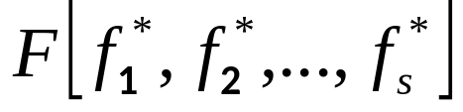
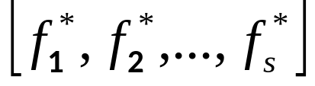
Принцип двоїстості
Із визначення двоїстості випливає, що f** = (f*)* = f, тобто функція f є двоїстою до f* (властивість взаємності).
Принцип двоїстості
Якщо формула A = F[f₁, ..., f_{s}] реалізує функцію f(x₁, x₂, ..., x_{n}),
то формула , отримана з A заміною функцій
[f₁, ..., f_{s}] відповідно на , реалізує функцію f*(x₁, x₂, ..., x_{n}). Формулу називатимемо такою, що є двоїстою
до A та позначатимемо через A*. Таким чином,
A* =
.
Розкладання булевих функцій за змінними

Slide 13




Приклади
Приклад 2.1. Для формул над множиною A = {0, 1, x, , x₁∧x₂, x₁∨x₂} принцип двоїстості можна сформулювати таким чином. Для одержання формули A*, що є двоїстою до формули A, необхідно у формулі A всюди замінити 0 на 1, 1 – на 0, ∧ – на ∨, а ∨ – на ∧. Або якщо A = F[0, 1, x, , x₁∧x₂, x₁∨x₂], то A* = F[1, 0, x, , x₁∨x₂, x₁∧x₂].
Приклад 2.2. Нехай A₁(x₁, x₂) = x₁∧x₂, тоді A₁*(x₁, x₂) = x₁∨x₂.
Нехай A₂(x₁, x₂) = (x₁∧x₂)∨( ∧ ), тоді
A₂*(x₁, x₂) = (x₁∨x₂)∧( ∨ ).
, x₁∧x₂, x₁∨x₂], то A* = C[1, 0, x,
, x₁∨x₂, x₁∧x₂].
Приклад 2.2. Нехай A₁(x₁, x₂) = x₁∧x₂, тоді
(x₁, x₂) = x₁∨x₂.
Нехай A₂(x₁, x₂) = (x₁∧x₂)∨( ₁∧ ₂), тоді
(x₁, x₂) = x₁∨x₂.
Нехай A₂(x₁, x₂) = (x₁∧x₂)∨( ₁∧ ₂), тоді
(x₁, x₂) = x₁∨x₂.
Нехай A₂(x₁, x₂) = (x₁∧x₂)∨( ₁∧ ₂), тоді
(x₁, x₂) = (x₁∨x₂)∧( ₁∨ ₂).
(x₁, x₂) = (x₁∨x₂)∧( ₁∨ ₂).
(x₁, x₂) = (x₁∨x₂)∧( ₁∨ ₂).
Розкладання булевих функцій за змінними

Slide 14
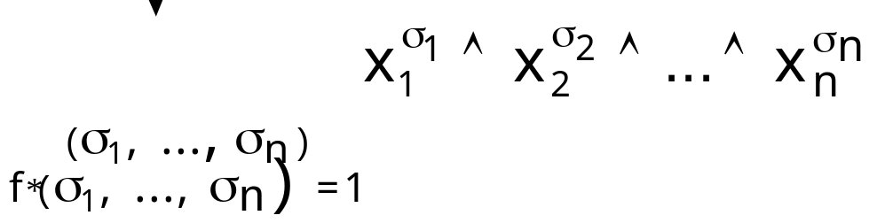
Кон'юнктивні форми (1)
Д.д.н.ф. є виразом типу ∑∏, тобто логічна сума елементарних кон'юнкцій. Виникає питання, чи можна для булевих функцій одержати розкладання типу ∏∑ (кон'юнкцію елементарних диз'юнкцій)? Покажемо, що при f 1 це можливо, для чого виконаємо розкладання функції f* (очевидно, що f* 0) у д.д.н.ф.
f*(x₁, x₂, ..., x_{n}) =
(x₁, x₂) = x₁∨x₂.
Нехай A₂(x₁, x₂) = (x₁∧x₂)∨( ₁∧ ₂), тоді
(x₁, x₂) = (x₁∨x₂)∧( ₁∨ ₂).
і візьмемо тотожність для двоїстих функцій
Розкладання булевих функцій за змінними

Slide 15
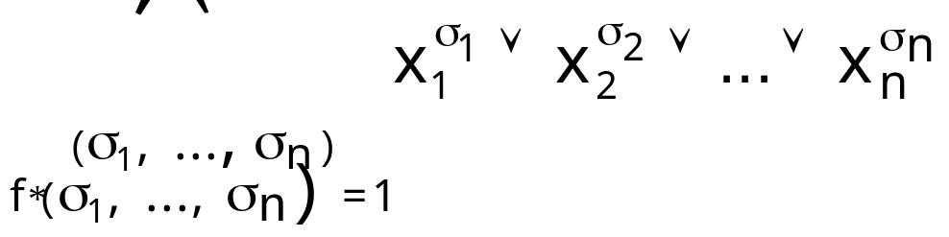
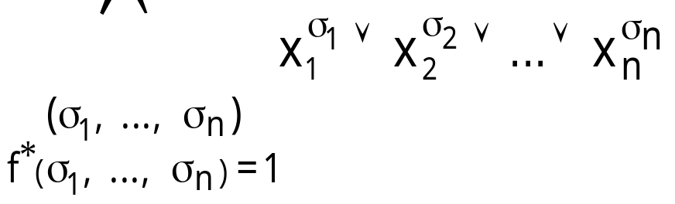
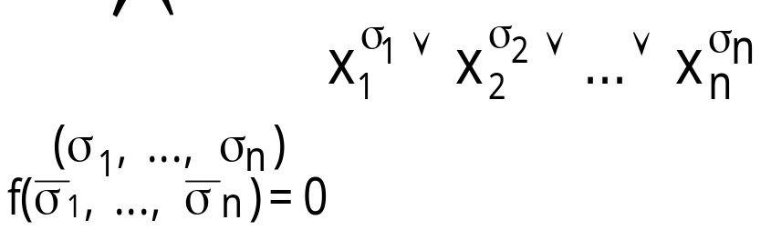
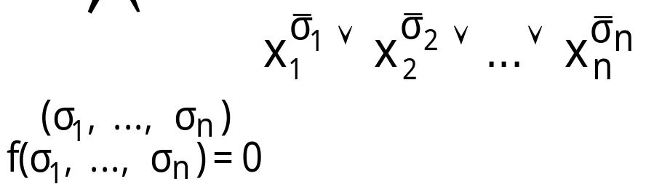
Кон'юнктивні форми (2)
f**(x₁, x₂, ..., x_{n}) =
Ліва частина є f(x₁, x₂, ..., x_{n}), а права – може бути перетворена далі:
=
=
=
.
Розкладання булевих функцій за змінними

Slide 16
Кон'юнктивні форми (3)
Таким чином, одержуємо розкладання
f(x₁, x₂, ..., x_{n}) =
(3)
Розкладання булевих функцій за змінними

Slide 17
Означення (3)
Означення 2.10. Диз'юнкція окремих змінних або їх заперечень x₁∨...∨x_{n} називається елементарною, якщо в ній кожна окрема літера зустрічається не більше одного разу. Наприклад, елементарними диз'юнкціями є 0, , x₁∨x₂, ∨ ∨x₃.
Означення 2.11. n-місна елементарна диз'юнкція, що включає всі змінні з набору X, називається конституентою 0. Очевидно, що кількість різних конституент 0 для фіксованого набору з n змінних дорівнює 2^{n}.
Означення 2.12. Кон'юнкція m елементарних диз'юнкцій u_{i} u₁∧u₂∧ ... ∧u_{m} називається кон'юнктивною нормальною формою (к.н.ф.) функції.
Розкладання булевих функцій за змінними

Slide 18
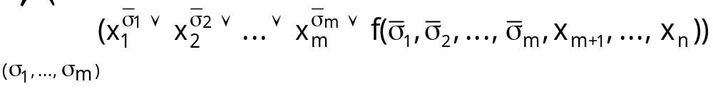
Означення (4)
Означення 2.13. К.н.ф., кожний кон'юнктивний співмножник якої є конституентою 0, називається досконалою кон'юнктивною нормальною формою функції (д.к.н.ф.).
Означення 2.14. Розкладання функції
f(x₁, x₂, ..., x_{m}, x_{m+1}, ..., x_{n}) =
=
(4)
називається к.н.ф. функції, а розкладання (3) – д.к.н.ф. функції.
Розкладання булевих функцій за змінними

Slide 19
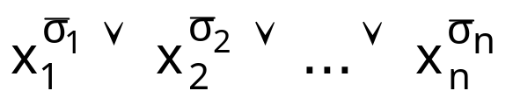
Формування д.к.н.ф.
Для кожної булевої функції можна побудувати формулу у вигляді д.к.н.ф.
У таблиці для функції f(x₁, x₂, ..., x_{n}), (f 1) позначаємо всі рядки (σ₁, σ₂, ..., σ_{n}), для яких f(σ₁, σ₂, ..., σ_{n}) = 0.
Для кожного рядка будуємо диз'юнкцію
3.одержані елементарні диз'юнкції поєднуємо знаком кон'юнкції. Одержуємо д.к.н.ф. функції.
Висновок 2.4. Д.к.н.ф. функції єдина (к.н.ф. може бути кілька) та є канонічною формою представлення функції.
.
3. Одержані елементарні диз'юнкції поєднуємо знаком кон'юнкції. Одержуємо д.к.н.ф. функції.
Висновок 2.4. Д.к.н.ф. функції єдина (к.н.ф. може бути кілька) та є канонічною формою представлення функції.
Розкладання булевих функцій за змінними

Slide 20
Повнота системи булевих функцій
Означення 2.15. Система функцій {f₁, f₂, ..., f_{s}, ...}∈P₂ називається функціонально повною, коли будь-яку булеву функцію можна записати у вигляді формули за допомогою функцій цієї системи.
Приклад 2.3. P₂ – множина всіх булевих функцій – функціонально повна система. Система A = { , x₁∧x₂, x₁∨x₂} являє функціонально повну систему (внаслідок доведеної теореми).
Розкладання булевих функцій за змінними

Slide 21
Базис системи булевих функцій
Означення 2.16. Система функцій {f₁, f₂, ..., f_{s}, ...}∈P₂ називається базисом у P₂, якщо є функціонально повною, але будь-яка її власна підсистема не є повною в P₂.
Приклад 2.4. Наступні системи функцій є базисом у P₂: {0, 1, x₁∧x₂, x₁∨x₂}; { , x₁∨x₂}; { , x₁∧x₂}; функція штрих Шеффера {x₁|x₂};
функція стрілка Пірса {x₁↓x₂}.
Розкладання булевих функцій за змінними

Slide 22
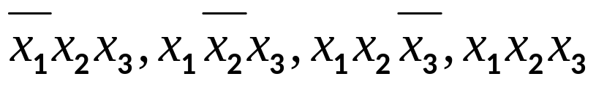
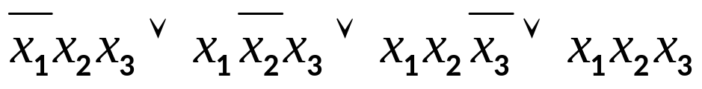
Приклад побудови д.д.н.ф.
Приклад 2.5. Побудувати д.д.н.ф. функції f(x₁, x₂, x₃), що задана таблицею. Конституенти 1, що відповідають наборам, на яких дана функція обертається в 1, мають вигляд:
x₁ | x₂ | x₃ | f
0 | 0 | 0 | 0
0 | 0 | 1 | 0
0 | 1 | 0 | 0
0 | 1 | 1 | 1
1 | 0 | 0 | 0
1 | 0 | 1 | 1
1 | 1 | 0 | 1
1 | 1 | 1 | 1
.
Тоді д.д.н.ф. записується таким чином:
f(x₁, x₂, x₃) =
(5)
Одна із можливих д.н.ф. може мати вигляд:
f(x₁, x₂, x₃) = x₁x₂∨x₁x₃∨x₂x₃.
(6)
Порівняння (5) і (6) ілюструє можливість існування кількох д.н.ф для однієї функції, а тому виникає задача мінімізації д.н.ф.
Розкладання булевих функцій за змінними

Slide 23
Розкладання булевих функцій за змінними

